Slide 1
Примеры систем автоматического регулирования и управления

Slide 2
Содержание
Примеры систем авт. регулирования
Примеры систем авт. управления

Slide 3
Системы автоматического регулирования
Системы автоматического регулирования
(САР) применяются для регулирования отдельных параметров (температура, давление, уровень, расход и т.д.) в объекте управления. В современных системах автоматического управления (САУ) системы автоматического регулирования являются подсистемами САУ и их применяют для регулирования различных параметров при управлении объектом или процессом.

Slide 4
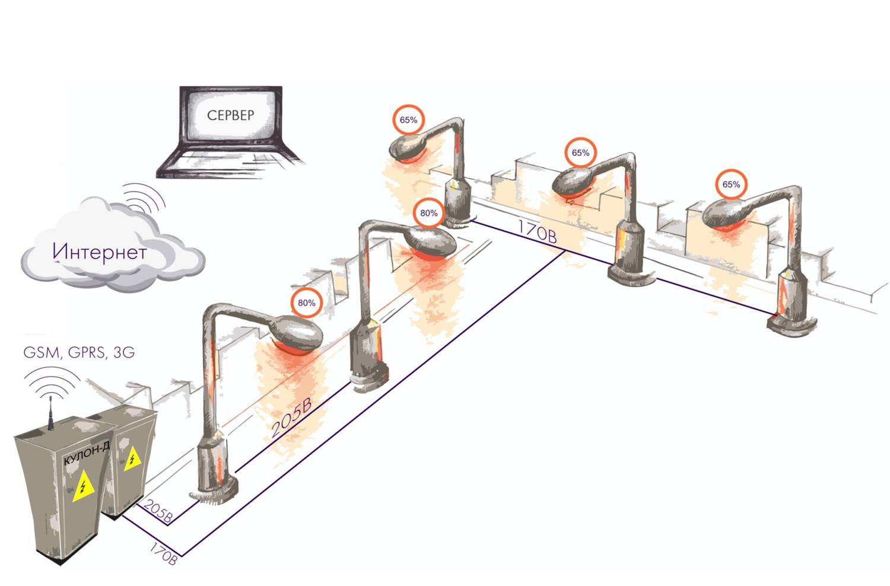
Принцип действия всякой системы автоматического регулирования (САР) заключается в том, чтобы обнаруживать отклонения регулируемых величин, характеризующих работу объекта или протекание процесса от требуемого режима и при этом воздействовать на объект или процесс так, чтобы устранять эти отклонения.

Slide 5
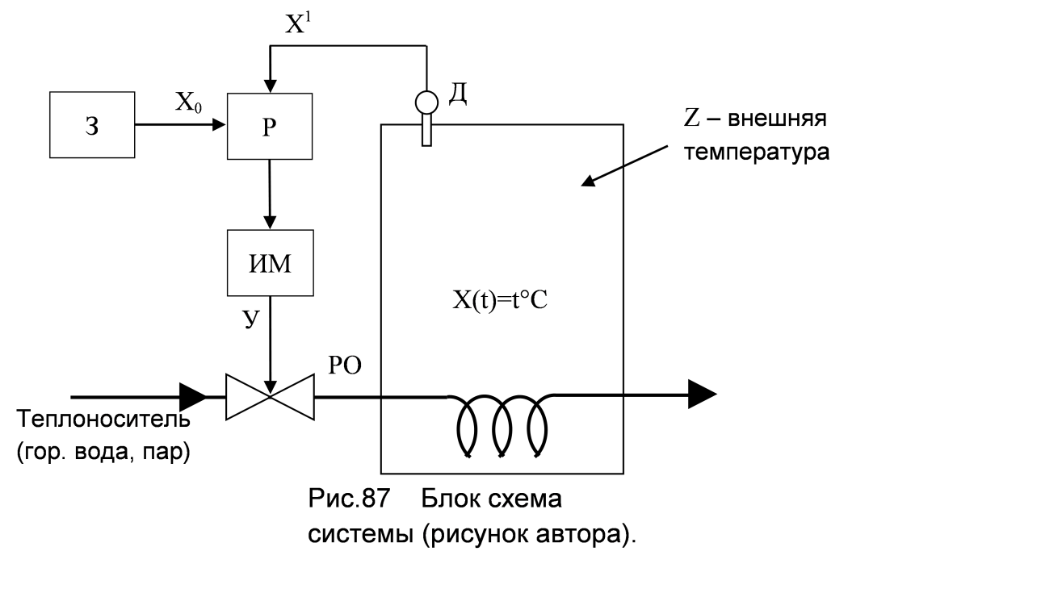
Пример системы регулирования температуры
Если температура в объекте равна заданной, то сигнал с датчика X¹ равен сигналу с задатчика X₀ и сигнал ошибки на входе регулятора е = X¹ - X₀ = 0, сигнала на выходе регулятора нет, ИМ не работает и клапан открыт на заданную величину, поддерживая заданную температуру.

Slide 6
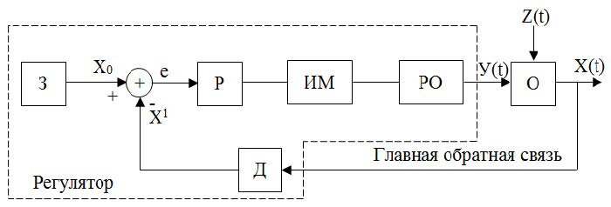
Функциональная схема САР
З – задатчик, для установки заданного значения параметра X₀
Д – датчик (термопара, терморезистор, датчик уровня, скорости и др. для разных систем)
Р – регулятор
ИМ – исполнительный механизм (эл. мотор с редуктором, пневмоцилиндры и др.)
РО – регулирующий орган (кран, вентиль, заслонка и др.)
О – объект регулирования (печь, эл. мотор, резервуар и др.)
У – регулирующее (управляющее) воздействие
Z – помеха (возмущение)
Х – регулируемый параметр
X¹– сигнал на выходе датчика
е = X¹- X₀ ошибка, возникает при отклонении параметра от задания
X₀ – заданное значение регулируемого (управляемого) параметра может быть постоянным X₀ или изменяемым (Ut).

Slide 7
Сигнал с задатчика может быть:
-постоянным X₀ = const. для поддержание постоянства регулируемого параметра температуры, давления, уровня жидкости и т. д. (системы стабилизации);
-может изменяться во времени U(t) по определённой программе (программное регулирование);
-может изменяться во времени U(t) в соответствии с измеряемым внешним процессом (следящее регулирование).

Slide 8
Системы автоматического управления
Система автоматического управления представляет собой совокупность объекта управления (ОУ) и управляющего устройства, включающего в себя усилитель, реостат, измерительное устройство (датчик) и элемент сравнения.

Slide 9
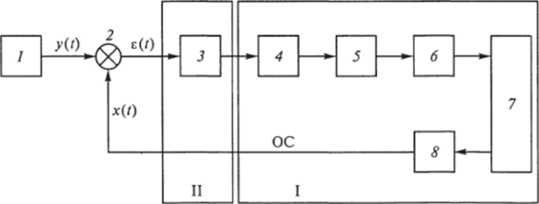
Для улучшения качества управления (например, уменьшения ошибки е(/), степени колебательности и т.д.) в систему вводят дополнительный очень важный элемент — регулятор. Тогда схема САУ, будет иметь вид
Измененная функциональная схема системы автоматического управления процессом закаливания металла:
I — задающее устройство; 2 — сравнивающее устройство; 3 — регулятор; 4 — усилитель мощности; 5 — привод (двигатель); 6 — реостат; 7— электропечь; 8 — измерительное устройство (датчик); I — неизменяемая часть САУ; II — регулятор (изменяемая часть САУ)

Slide 10
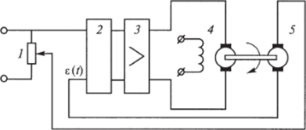
Функциональная схема замкнутой САУ числом оборотов электродвигателя:
Отличительной чертой рассмотренных САУ является поступление на их входы так называемой обратной информации.
1 — потенциометр; 2 — регулятор; 3 — усилитель; 4 — электродвигатель; 5 —
тахогенератор мой для контроля (т.е. наличие обратной связи). Так как ОС замыкает канал управления, такое управление называют замкнутым.

Slide 11
При управлении с ОС значение управляющей переменной постоянно сопоставляется с ее заданным (эталонным) значением. Цель управления — сделать эти величины близкими, несмотря на различные помехи.
Контур управления — это система, состоящая из объекта управления и регулятора (управляющей системы, с помощью которой добиваются нужного качества управления).
К основным функциям контура управления относятся: измерение, сравнение и реагирование (выработка команды управления u(t)объектом), которые должны по возможности выполняться оптимально. В этом случае контур управления, несмотря на различные помехи, будет постоянно поддерживать управляемую переменную близкой к ее заданному значению.

Slide 12


